Slide 1

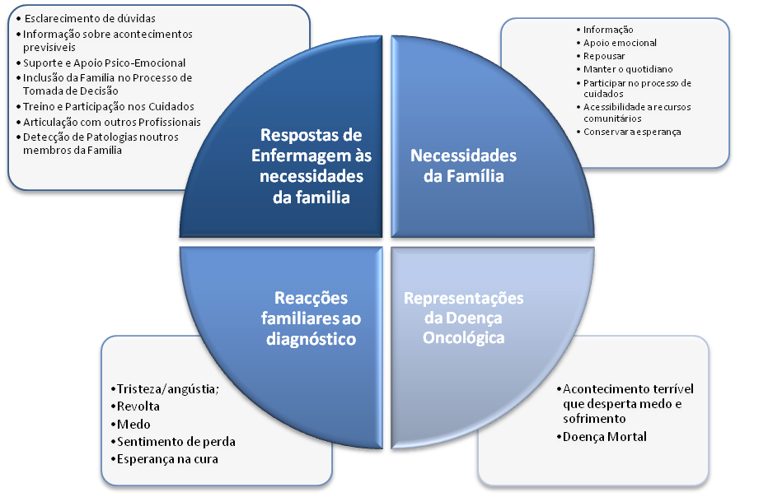
DAR VIDA AOS DIAS…
…Uma conquista da Família
REPRESENTAÇÕES SOCIAIS DA FAMÍLIA DO DOENTE ONCOLÓGICO EM SITUAÇÃO DE CUIDADOS PALIATIVOS DOMICILIÁRIOS
O enfermeiro deve considerar a riqueza e complexidade da representação social da doença oncológica para que possa:
Compreender as modificações sofridas pelo doente e família com o aparecimento da doença;
Descortinar como vivenciam o processo de adaptação à doença;
Ajudar o doente e família no processo de doença.
Resultados
OBJECTIVOS:
Identificar as representações sociais de doença oncológica da família do doente oncológico paliativo;
Percepcionar as necessidades da família do doente oncológico paliativo, no acolhimento no domicílio.
A desinstitucionalização do doente oncológico e o maior predomínio de famílias mais restritas, apontam para a necessidade de se desenvolver mais conhecimentos sobre as competências e intervenções do enfermeiro que presta cuidados no domicílio a doentes oncológicos em situação de cuidados paliativos.
METODOLOGIA:
Estudo exploratório de abordagem qualitativa;
Amostragem de conveniencia;
Entrevista semi-directiva a familiares que cuidam de doentes oncológicos em situação de cuidados paliativos, no domicílio;
Análise de conteúdo.
BIBLIOGRAFIA:
MOREIRA, Isabel - O Doente Terminal em Contexto Familiar: Uma análise da experiência de cuidar vivenciada pela família. Coimbra: FORMASAU, 2001. 154p.. ISBN 972-8485-22-0;
MOSCOVICI, Serge - La psychanalise, son image e son public. Paris, Presses Universitaires de France, 1961;
PEREIRA, Maria da Graça ; LOPES, Cristiana - O doente oncológico e a sua família. Lisboa : CLIMEPSI Editores, 2002. 140 p.. ISBN 972-796-064-2;
STREUBERT, Helen J.; CARPENTER, Dona R. - Investigação qualitativa em enfermagem : avançando o imperativo humanista. 2ª. ed.. Loures: Lusociência - Edições Técnicas e Científicas, Lda., 2002. 383 p.. ISBN 972-8383-29-0.
AUTORES:
Ana Fonseca
Helena Mira
Lara Gato

